Slide 1
Giới thiệu về Android

Slide 2
Nội dung
Hiểu rõ về Android
Biết sử dụng công cụ Android Studio để lập trình Android
Phần I: Giới thiệu về Android
  Tổng quan về Android
  Kiến trúc Android
  Môi trường phát triển
Phần II: sử dụng Android studio
  Tạo Project Android trên android studio
  Tìm hiểu cấu trúc project
  Biên dịch và gỡ lỗi ứng dụng

Slide 3

Phần I: Giới thiệu về Android

Slide 4

TỔNG QUAN VỀ ANDROID
Android là nền tảng phần mềm mã nguồn mở được Google và Open Handset Aliiance tạo ra
Các dịch vụ hệ thống cơ bản của Android được xây dựng trên Linux 2.6
Android SDK cung cấp công cụ và API để phát triển ứng dụng Android sử dụng ngôn ngữ Java
Open handset alliance: Liên minh gồm trên 80 công ty cùng xây dựng nền tảng mobile mới (Android)

Slide 5
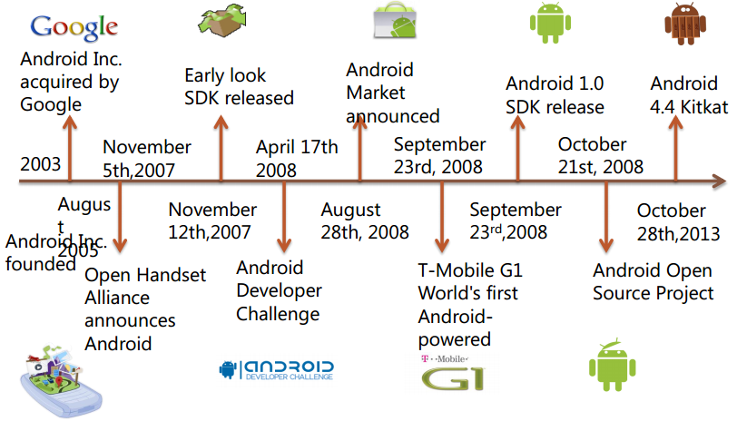
TỔNG QUAN VỀ ANDROID
Lịch sử phát triển của Android

Slide 6
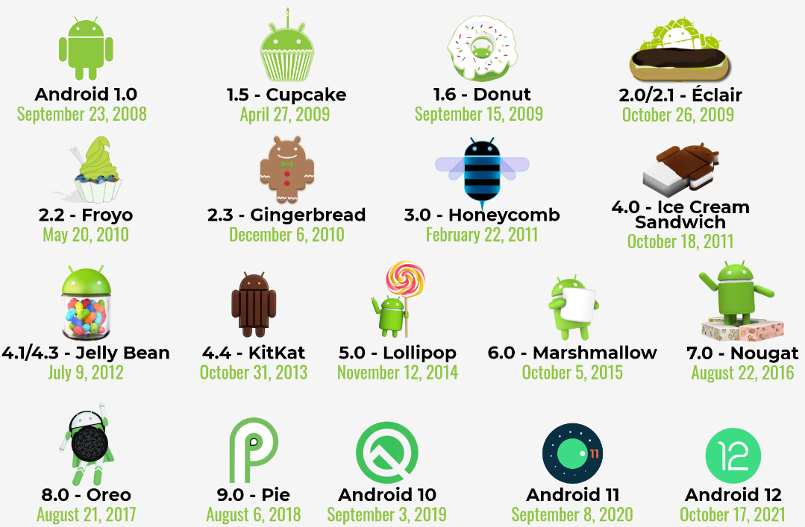
TỔNG QUAN VỀ ANDROID
Phiên bản

Slide 7
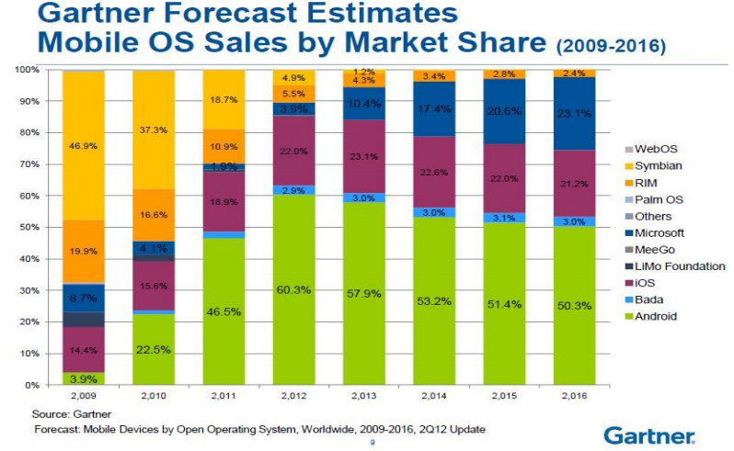
TỔNG QUAN VỀ ANDROID
So sánh các nền tảng mobile platform

Slide 8
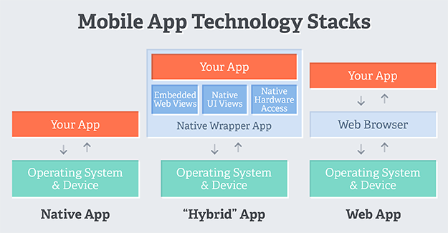
Các kiến trúc app mobile

Slide 9
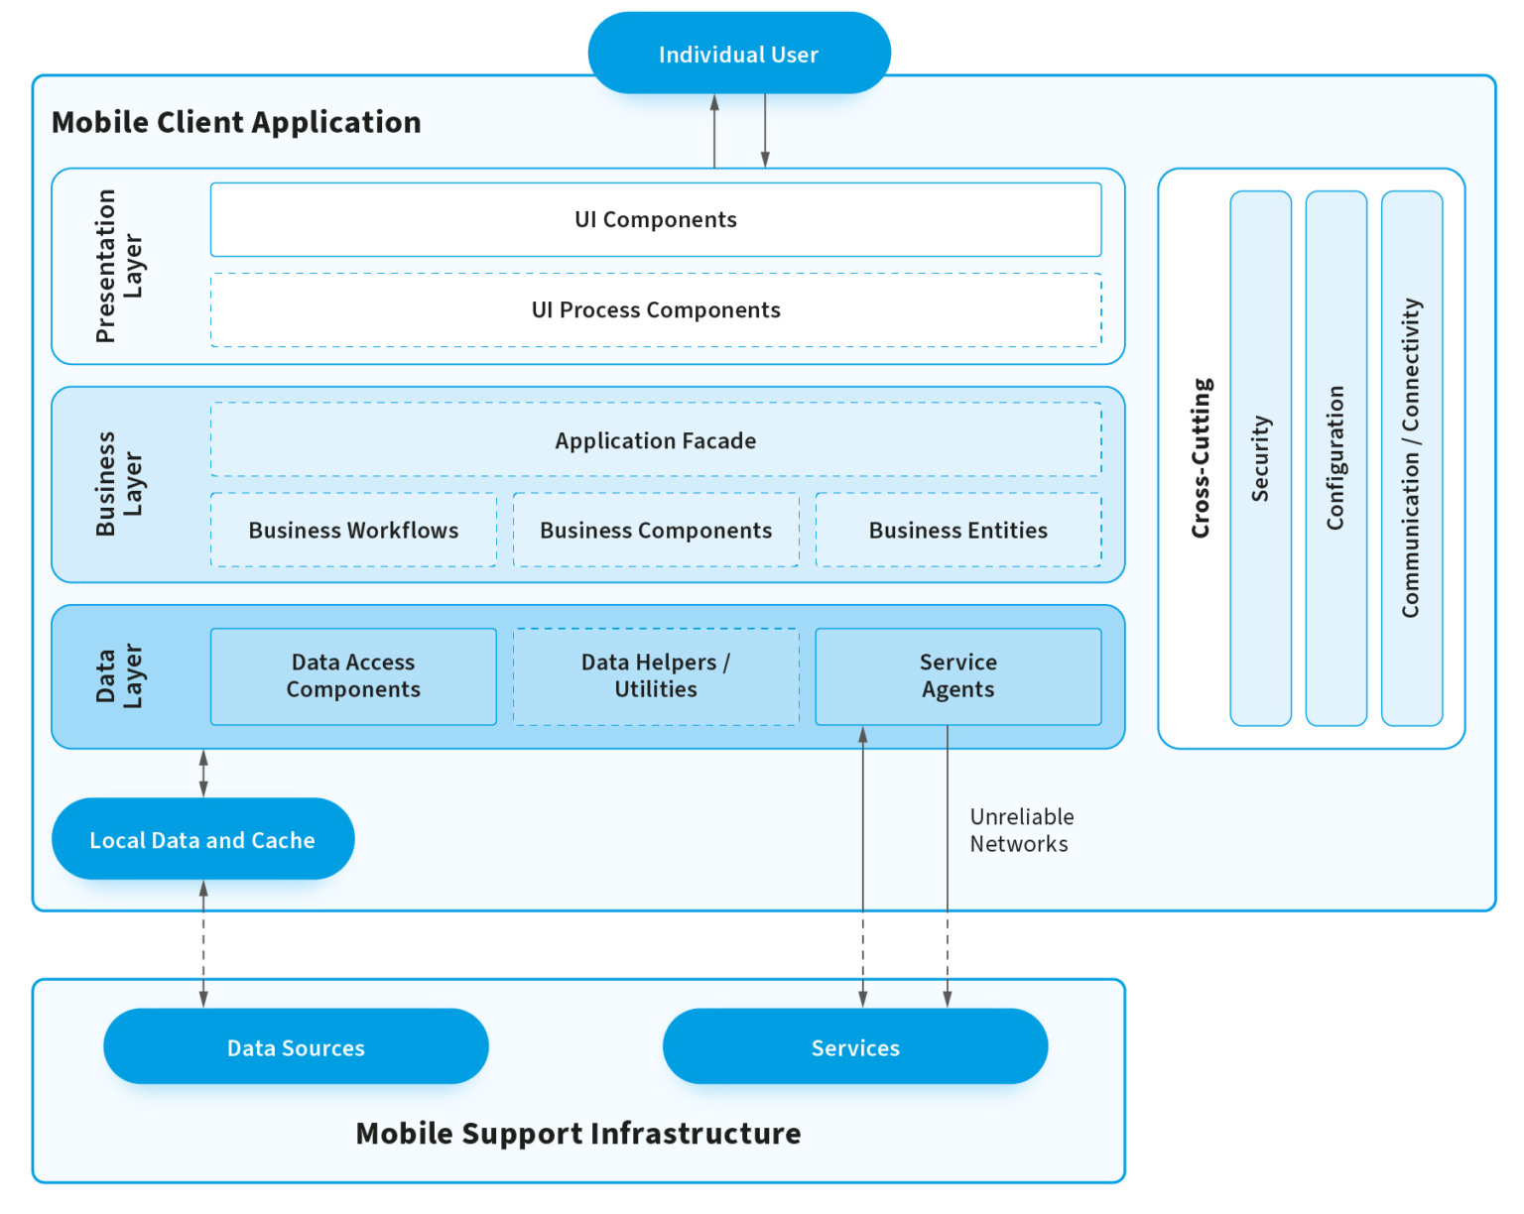
Kiến trúc ứng dụng Android

Slide 10
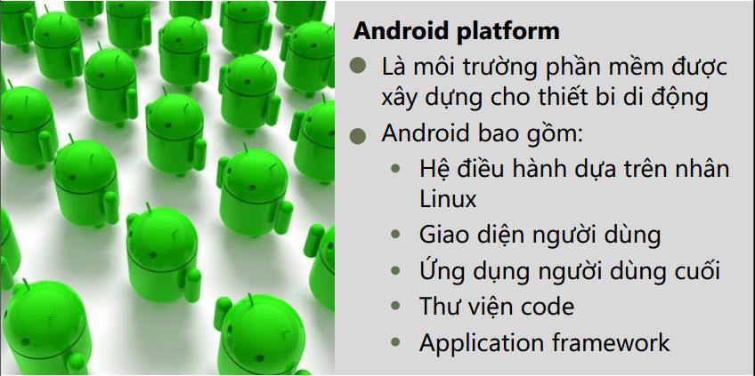
TỔNG QUAN VỀ ANDROID

Slide 11
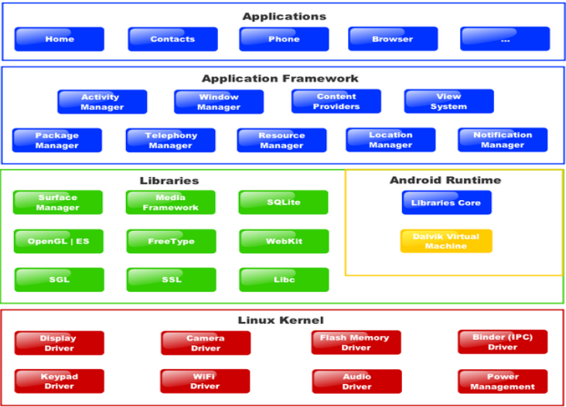
KIẾN TRÚC ANDROID

Slide 12
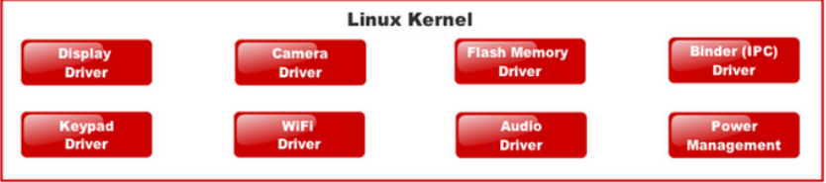
KIẾN TRÚC ANDROID
Nhân Linux:
  Android dựa trên Linux version 2.6 gồm các dịch vụ hệ thống cơ bản như bảo mật, quản lý bộ nhớ, quản lý tiến trình, network và driver
  Nhân linux là tầng trừu tượng giữa phần cứng và software stack

Slide 13
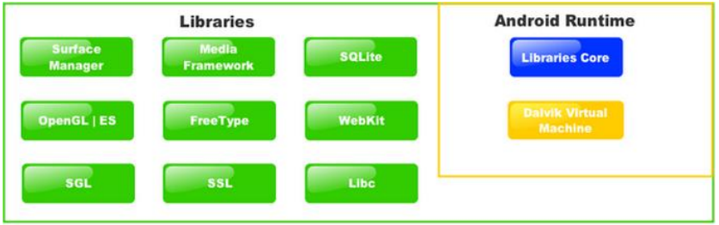
KIẾN TRÚC ANDROID
Thư viện:
  Android bao gồm tập hợp các thư viện C/C++ sử dụng bởi các thành phần khác nhau của Android System
  Nhà phát triển khai thác thư viện này thông qua Android application framework. Một số thư viện cơ bản được liệt kê ở dưới:

Slide 14
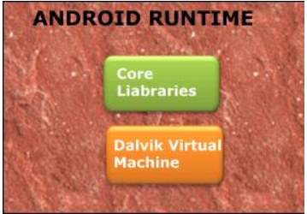
KIẾN TRÚC ANDROID
Android runtime
  Dalvik VM:
  Dex files
  Gọn nhẹ và linh hoạt hơn file class
  Tiết kiệm bộ nhớ và pin
Thư viện cơ bản:
  Java 5 Std edition
  Collections, I/O etc…

Slide 15
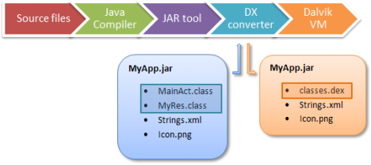
KIẾN TRÚC ANDROID
Dalvik VM
  Là công nghệ VM mã nguồn mở do Google phát triển cho hệ điều hành Android
  Register-based virtual architecture
  Tất cả ứng dụng được viết bằng Java và chuyển đổi thành file dex có thể chạy được trên Dalvik

Slide 16
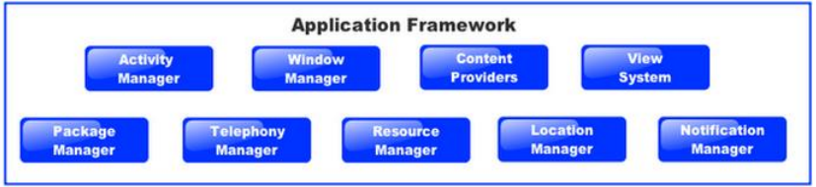
KIẾN TRÚC ANDROID
Application framework
  Nhà phát triển có thể sử dụng framework API được sử dụng bởi core application
  Kiến trúc hệ thống được thiết kế để đơn giản hóa việc tái sử dụng các thành phần

Slide 17
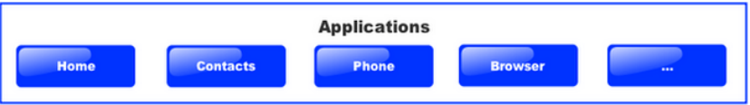
KIẾN TRÚC ANDROID
Application
  Các phiên bản Android bao gồm các ứng dụng cơ bản như email, sms, calendar, map, contact,…
  Tất cả ứng dụng được viết bằng ngôn ngữ lập trình Java

Slide 18

MÔI TRƯỜNG PHÁT TRIỂN
Môi trường phát triển: Eclipse & ADT và Android Studio
  Android Development Tools (ADT) plugin cho Eclipse để phát triển Android
  Cho phép tạo và gỡ lỗi ứng dụng Android dễ dàng và nhanh chóng
  Google đang phát triển IDE mới cho Android có tên là Android studio IDE

Slide 19

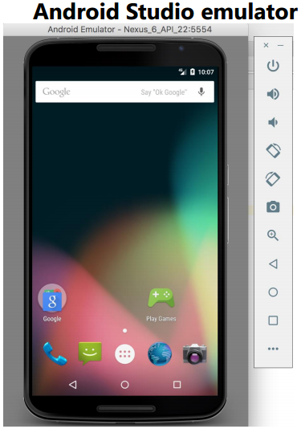
MÔI TRƯỜNG PHÁT TRIỂN
Chuẩn bị môi trường
  Yêu cầu hệ thống
  Cài đặt JDK
  Tải và cài đặt Android Studio
    https://developer.android.com/studio/install.html

Slide 20
Phần II: Sử dụngAndroid Studio

Slide 21
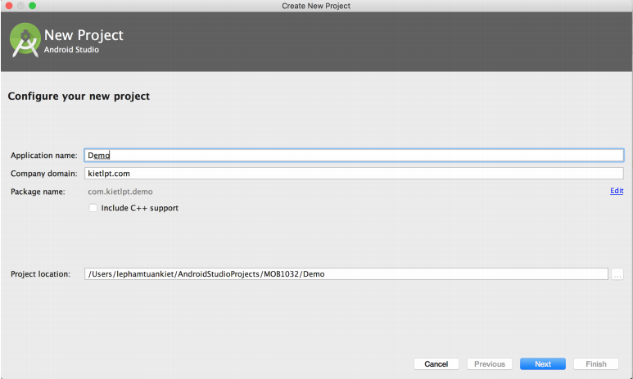
TẠO PROJECT ANDROID TRÊN ANDROID STUDIO
Khởi động Android Studio
  Chọn File>New>New Project

Slide 22
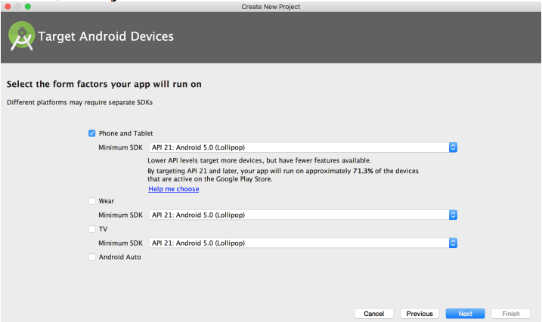
TẠO PROJECT ANDROID TRÊN ANDROID STUDIO
Nhập Application Name
  Nhập Company domain => Package name
  Chọn Project location, Next

Slide 23
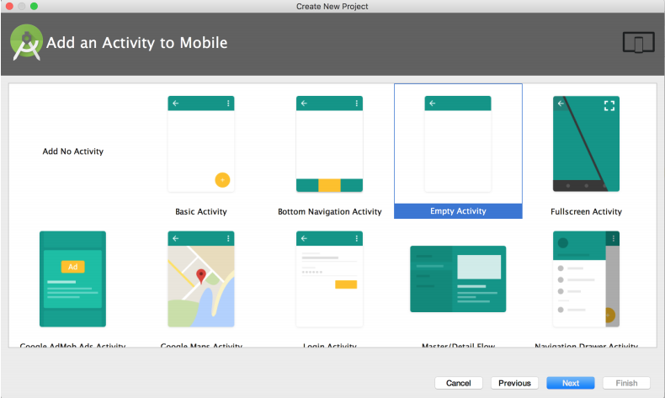
TẠO PROJECT ANDROID TRÊN ANDROID STUDIO
Chọn Empty Activity, Next

Slide 24
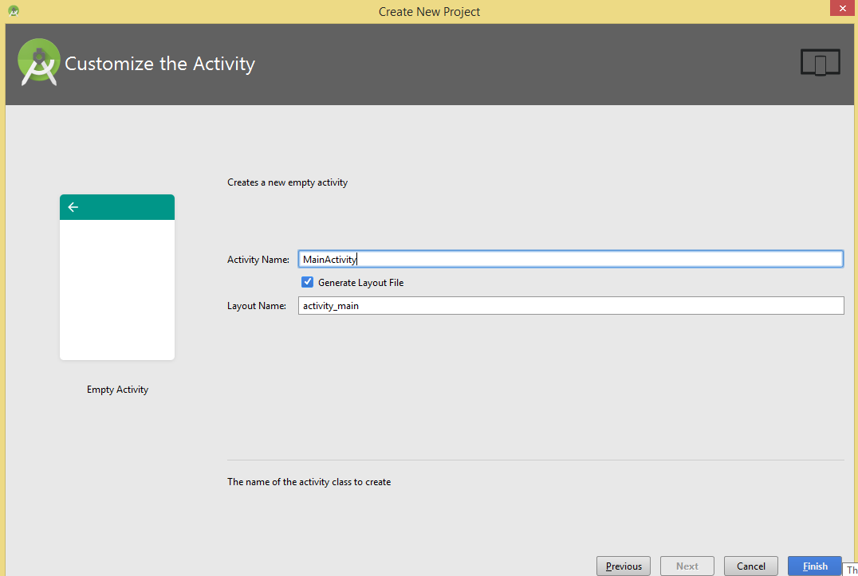
TẠO PROJECT ANDROID TRÊN ANDROID STUDIO
Chọn tên Activity, Finish

Slide 25
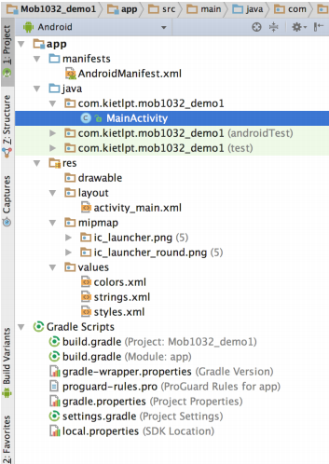
CẤU TRÚC PROJECT ANDROID TRÊN ANDROID STUDIO
Manifests: thông tin project
  Java: code chính project
  Res: tài nguyên
  Drawable
  Layout
  Mipmap
  Values:
  Gradle Scripts:

Slide 26
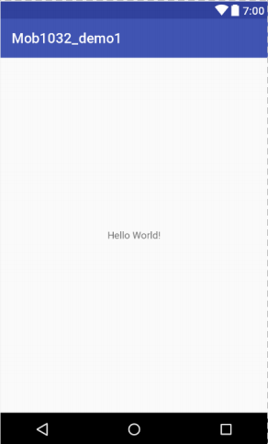
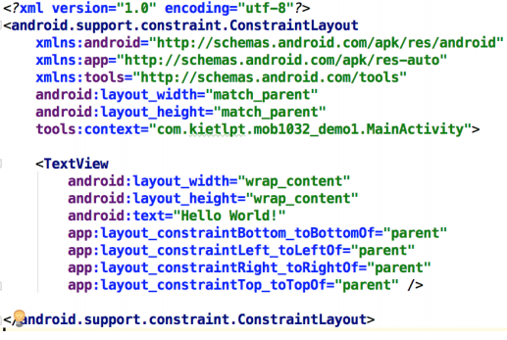
CẤU TRÚC PROJECT ANDROID TRÊN ANDROID STUDIO

Slide 27
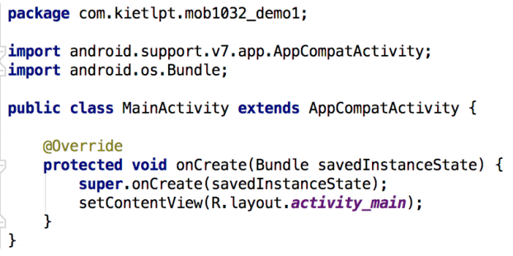
CẤU TRÚC PROJECT ANDROID TRÊN ANDROID STUDIO
Code java MainActivity.java

Slide 28
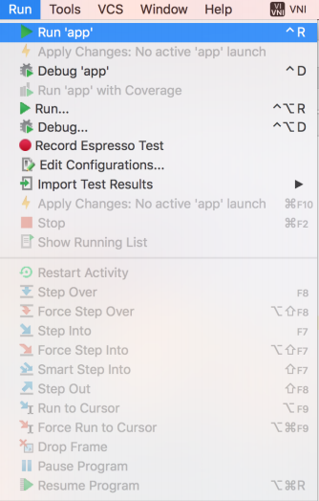
BIÊN DỊCH VÀ GỠ LỖI ỨNG DỤNG
Android Studio cung cấp khả năng biên dịch và gỡ lỗi ứng dụng rất tốt:
Run ‘app’: biên dịch và chạy ứng dụng trên máy ảo hoặc thiết bị android kết nối với máy tính
Debug: gỡ lỗi ứng dụng.

Slide 29

BIÊN DỊCH VÀ GỠ LỖI ỨNG DỤNG
Trong tiến trình biên dịch, android project được biên dịch và đóng gói thành file có đuôi apk
File chứa các thông tin cần thiết cho chạy chương trình:
  Dex file
  Binary version của
Androidmanifest.xml
  Compiled resource
  Các file chưa compile

Slide 30
TỔNG KẾT NỘI DUNG BÀI HỌC
Phần I: Giới thiệu về Android
  Tổng quan về Android
  Kiến trúc Android
  Môi trường phát triển
Phần II: sử dụng Android studio
  Tạo Project Android trên android studio
  Tìm hiểu cấu trúc project
  Biên dịch và gỡ lỗi ứng dụng

